Slide 1
MASIH ADAKAH YANG BISA
DIPERCAYA

Slide 2
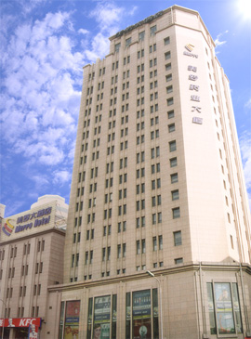
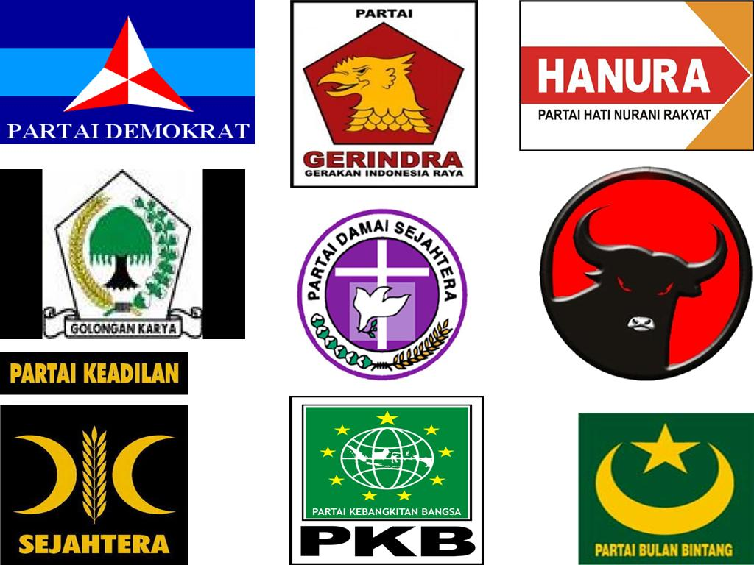
Pada zaman yang penuh kemerosotan moral
seperti sekarang ini …
Di mana miliaran orang ditipu oleh perusahaan-2 besar;
Di mana para pemimpin agama dan pembimbing spiritual ternyata penjerat berkharisma;
Di mana berbohong sepertinya sudah biasa di panggung politik;
Di mana orang-orang yang paling Anda percaya seringkali menyakiti Anda melebihi orang lain …

Slide 3
Masih Adakah Yang Bisa Dipercaya … ???

Slide 4
“Segala tulisan yang diilhamkan …” (2 Timotius 3:16)
“Sebab tidak pernah nubuat dihasilkan oleh kehendak manusia, tetapi oleh dorongan Roh Kudus orang-orang berbicara atas nama Tuhan” (2 Petrus 1:21)
“Kitab Suci tidak dapat dibatalkan …” (Yohanes 10:35)

Slide 5
Nubuatan Alkitab mengenai hal-hal
yang akan terjadi di masa depan mengukuhkan bahwa Alkitab
berasal dari Tuhan.
“Aku ini TUHAN, itulah nama-Ku; Aku tidak akan memberikan kemuliaan-Ku kepada yang lain atau kemasyhuran-Ku kepada patung. Nubuat-nubuat yang dahulu sekarang sudah menjadi kenyataan, hal-hal yang baru hendak Kuberitahukan. Sebelum hal-hal itu muncul, Aku mengabarkannya kepadamu.” (Yesaya 42:8, 9)

Slide 6
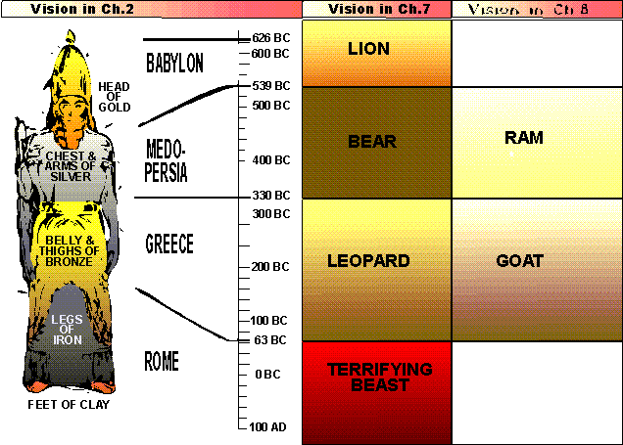
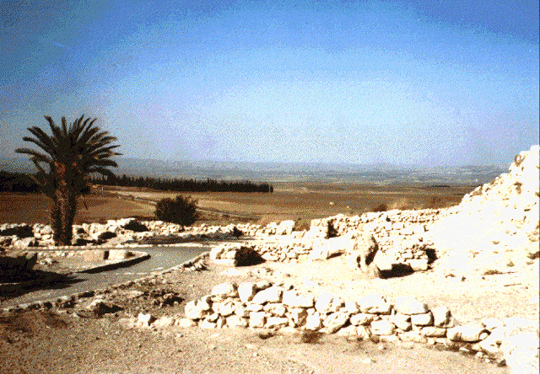
Empat kerajaan dunia muncul: Babel, Medo-Persia, Yunani, dan Roma (Daniel 2, 7, 8).
Koresh akan menjadi pemimpin pasukan yang mengalahkan Babel (Yesaya 45:1-3).
Setelah kehancuran Babel, negara itu tidak akan dihuni lagi (Yesaya 13:19, 20; Yeremia 51:37).

Slide 7
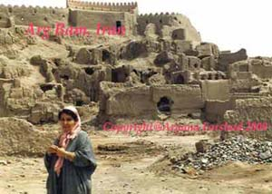
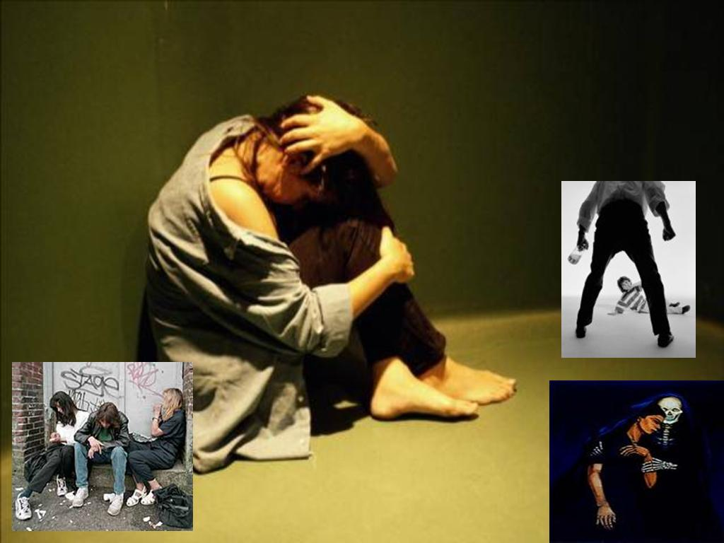
Mesir tidak akan menjadi negara besar lagi di antara negara-negara dunia (Yehezkiel 29:14, 15; 30:12, 13).
Timbul bencana-bencana alam yang besar dan munculnya rasa takut di hati manusia menghadapi hari kiamat (Lukas 21:25, 26).
Kemerosotan moral dan penurunan kerohanian di zaman akhir (2 timotius 3:1-5)

Slide 8
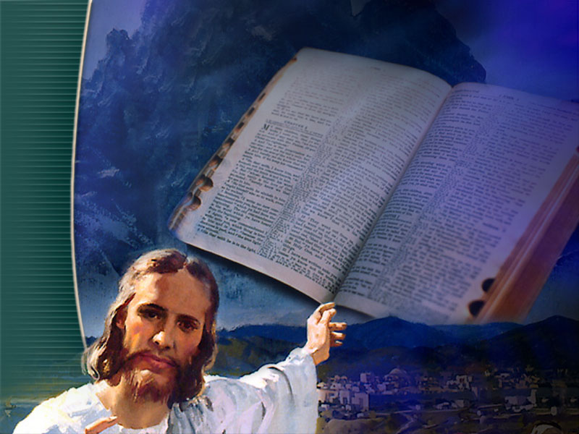
Yoh 17:17 Kuduskanlah mereka dalam kebenaran; firman-Mu adalah kebenaran.

Slide 9
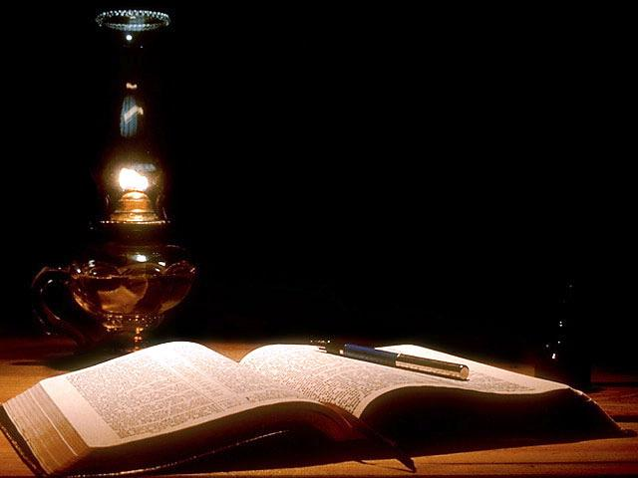
Bukti-bukti
Alkitab Firman Allah

Slide 10
Alkitab terdiri dari 2 buku
Buku Perjanjian LAMA dan Perjanjian BARU
Perjanjian LAMA
39 buku
929 fasal
33.214 ayat
Perjanjian BARU
27 buku
260 fasal
7.959 ayat
Alkitab (Perjanjian Lama & Baru)
66 buku
1.189 fasal
41.173 ayat

Slide 11
3 fasal pertama Alkitab (Bk. Kejadian)
Berisi dosa masuk kedunia
3 fasal terakhir Alkitab (Bk. Wahyu)
Berisi dosa dibersihkan dari dunia
Ayat terpendek: Yohanes 11: 35
Ayat terpanjang: Esther 8: 9
Fasal terpendek: Mazmur 117
Isi Alkitab
22 bk Sebagian besar Sejarah
21 bk sebagian besar Nubuatan
21 bk dalam bentuk surat
2 bk sebagaian besar syair

Slide 12
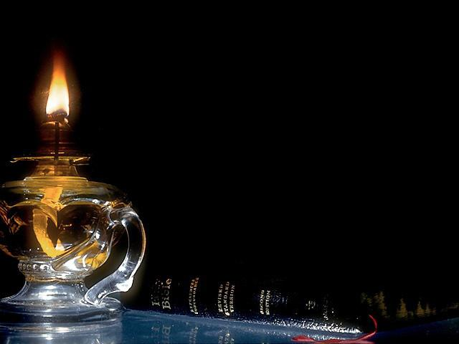
Pembagaian fasal di dalam Alkitab
oleh Stephen Langton, Uskup Besar
dari Cantebury diakhir abad 12.
Dipertengahan abad 13, Cardinal
Hugo, membagi fasal seperti kea-
daan sekarang.
Pada th 1661, seorang yahudi
yang bernama Matias memba
gi fasal “Hugo” ke dalam
ayat-ayat seperti sekarang

Slide 13
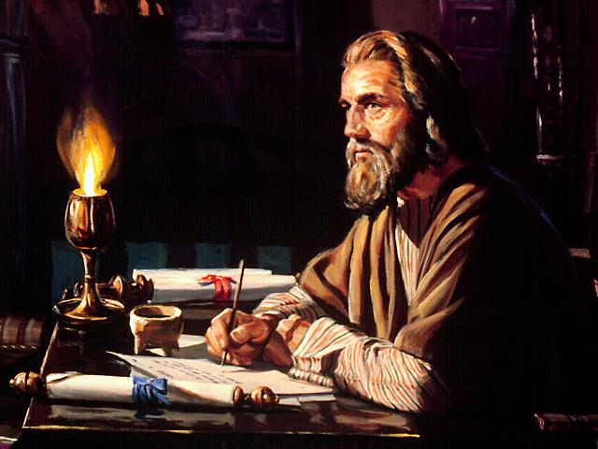
Alkitab ditulis oleh 40 penulis, dengan penulis: Raja, Ahli Hukum, Petani, Jenderal,
Nelayan, Imam, Pendeta, Pemungut Cukai,
Dokter, Orang kaya, Orang Miskin dsb.

Slide 14
Petani
Ditulis oleh sedikitnya 36 penulis yakni :
Jenderal
Raja
Nelayan
Ahli Hukum

Slide 15
Orang Kaya
Imam
Orang Miskin
Dokter
Pendeta
Pemungut cukai

Slide 17
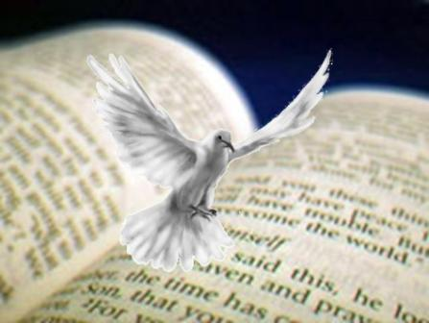
Walaupun ditulis oleh sedikitnya 36 penulis, dengan latar belakang hidup yang berbeda, pendidikan yang berbeda, hidup di zaman yang berbeda dan tinggal di tempat yang berbeda.

Slide 18
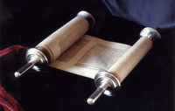
Tetapi bilamana kita baca firman Tuhan dari awal sampai akhir kita akan dapati
a. satu kesatuan yang luar biasa.
b. Berbicara tentang Allah yang sama.
c. berbicara tentang rencana keselamatan yang sama
d. standart hidup yang sama
e. tidak ada kontradiksi dalam buku ini.

Slide 19
Dengan lama penulisan
sekitar 1600 th
Buku Kejadian ditulis oleh
Musa sekitar th. 1425 STM
Buku Wahyu ditulis oleh
Yohanes sekitar tahun 98 TM

Slide 20
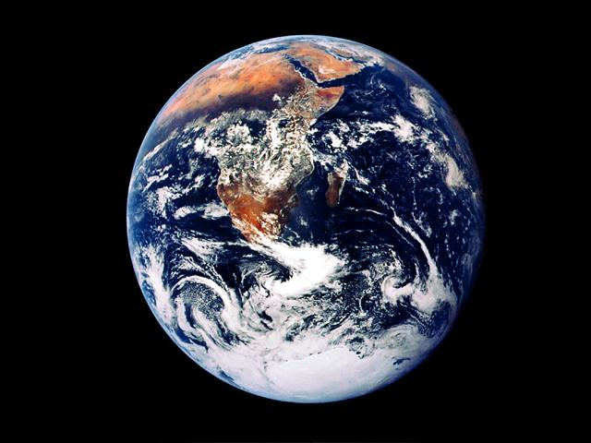
Christopher Colombus
“bumi ini bulat”

Slide 21
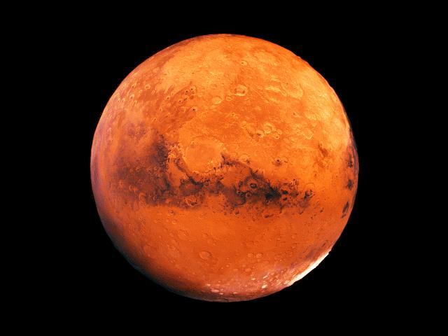
Dunia Ilmu Pengetahuan Menemukan
Dunia ini bulat 508 tahun lalu
Sedangkan Alkitab telah menuliskan
Sekitar 2.700 tahun yang lalu.

Slide 22
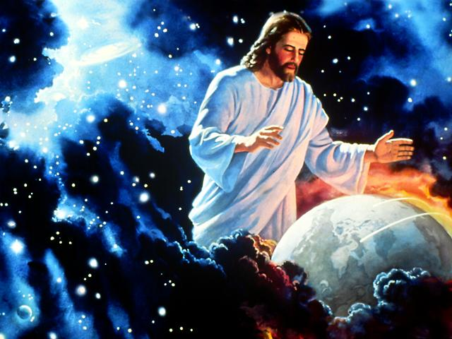
Yesaya 40: 22 (PL.796)
“Dia yang bertahta diatas bulatan bumi
Yang penduduknya seperti belalang …“

Slide 23
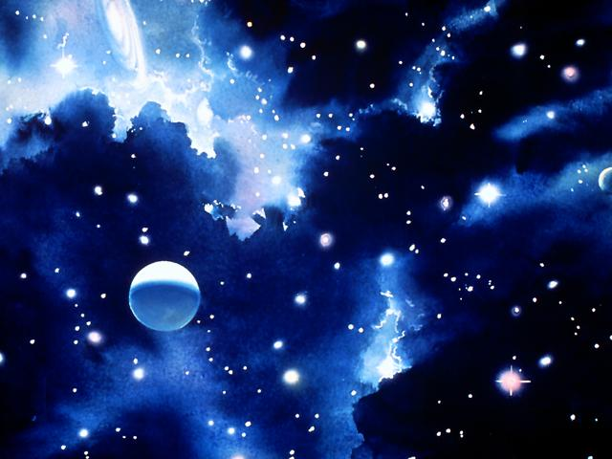
Ayub 26: 7 (PL. 585)
“Allah membentangkan utara di atas
kekosongan dan menggantungkan bumi pada kehampaan”

Slide 24
Timbun kotoran manusia dengan tanah (Ulangan 23:12, 13).
Perintah yang ditulis nabi Musa di dalam Alkitab bahwa kotoran manusia harus dikubur sudah diberikan Tuhan 3500 tahun sebelum para ilmuwan menemukan prinsip kesehatan itu.

Slide 25
“Janganlah kita melakukan percabulan” (1 Korintus 10:8)
Kata “percabulan” berarti segala macam perilaku seks yang tidak bermoral. Tidak akan ada wabah AIDS jika nasehat Alkitab yang masih relevan di zaman sekarang ini dipatuhi semua orang. Begitu pula dengan aborsi yang sekarang menjadi skandal internasional.

Slide 26
“Anggur adalah pencemooh, minuman keras adalah peribut tidaklah bijak orang yang terhuyung-huyung karenanya”
Amsal 20: 1

Slide 27
“Celakalah mereka yang bangun pagi-pagi dan terus mencari minuman keras, dan duduk-duduk sampai malam hari, sedangkan badan nya dihangatkan oleh anggur”- Yesaya 5: 11

Slide 28
Bukti bahwa Alkitab adalah Kebenaran, bila kita bandingkan nubuatan-2 para nabi Perjanjian Lama tentang Mesias, dengan catatan fakta sejarah di Perjanjian Baru berupa riwayat hidup Yesus
“Lalu Ia menjelaskan kepada mereka apa yang tertulis tentang Dia dalam seluruh Kitab Suci, mulai dari kitab-kitab Musa dan segala kitab nabi-nabi” (Lukas 24:27).
“Sebab dengan tak jemu-jemunya ia (Apolus) membantah orang-orang Yahudi di muka umum dan membuktikan dari Kitab Suci bahwa Yesus adalah Mesias” (Kisah 18:28).

Slide 29
NO. | NUBUATAN | TERTULIS DI PERJANJIAN LAMA | DIGENAPI DI PERJANJIAN BARU
1 | Lahir di kota Bethlehem | Mikha 5:2 | Matius 2:1
2 | Lahir dari perawan | Yesaya 7:14 | Matius 1:18-23
3 | Berasal dari garis keturunan Daud | Yeremia 23:5 | Wahyu 22:16
4 | Menghadapi ancaman pembunuhan dari Herodes | Yeremia 31:15 | Matius 2:16-18
5 | Dikhianati oleh seorang teman | Mazmur 41:10 | Yohanes 13:18, 19, 26
6 | Dijual seharga 30 keping perak | Zakharia 11:12 | Matius 26:14-16
7 | Ditikam | Zakharia 12:10 | Yohanes 19:16-18, 37
8 | Pakaian-Nya diundi | Mazmur 22:19 | Matius 27:35
9 | Tak ada tulang-Nya yang dipatahkan | Mazmur 34;21; Keluaran 12:46 | Yohanes 19:31-36
10 | Waktu mati, Dia berada di antara penjahat-penjahat | Yesaya 53:9 | Matius 27:38
11 | Tahun, tanggal (dalam kalender Yahudi), dan jam kematian-Nya | Daniel 9:26, 27; Keluaran 12:6 | Matius 27:45-50
12 | Dibangkitkan tiga hari kemudian | Hosea 6:2 | Kisah 10:38-40

